Slide 1
XX: すごい高速化を達成するコンピュータ
Course number: CSC.T363
Computer Design Contest Presentation Slide Template Ver.1
: の右には適切なタイトルを記入すること．
XX は設計したコンピュータの名前で置き換えること．例，HyperComputer
Your Name
自分の名前を漢字あるいはアルファベットで記入すること．
このような青色の吹き出しは説明のために追加したものなので削除すること
Computer Design Contest Presentation Slide
1

Slide 2
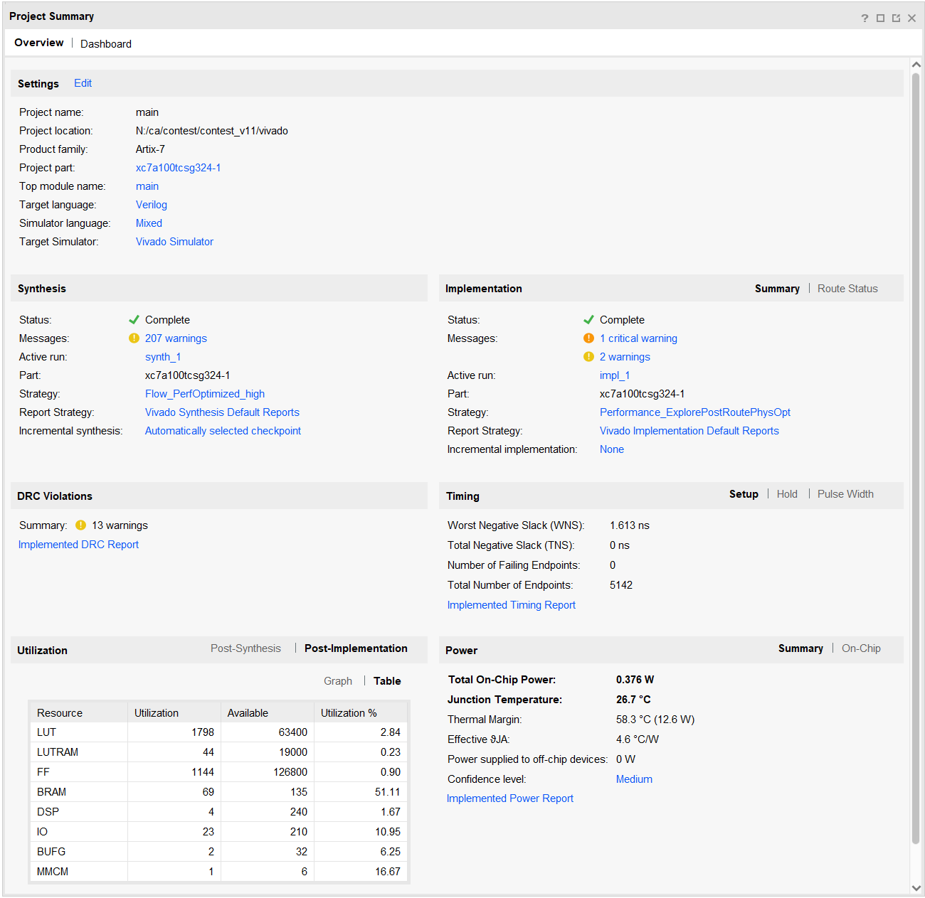
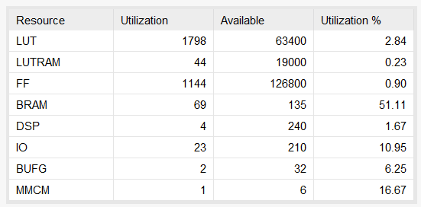
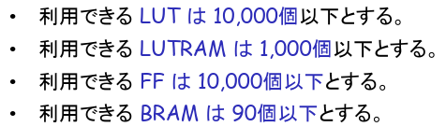
設計したコンピュータの概要
Vivado の Project Summary をキャプチャして張り付けること。
Table をクリックする。
WNS が正の値になっていて、制約を満たしていること。
拡大した Table を張り付け、制約を満たしていることを確認する。
2

Slide 3
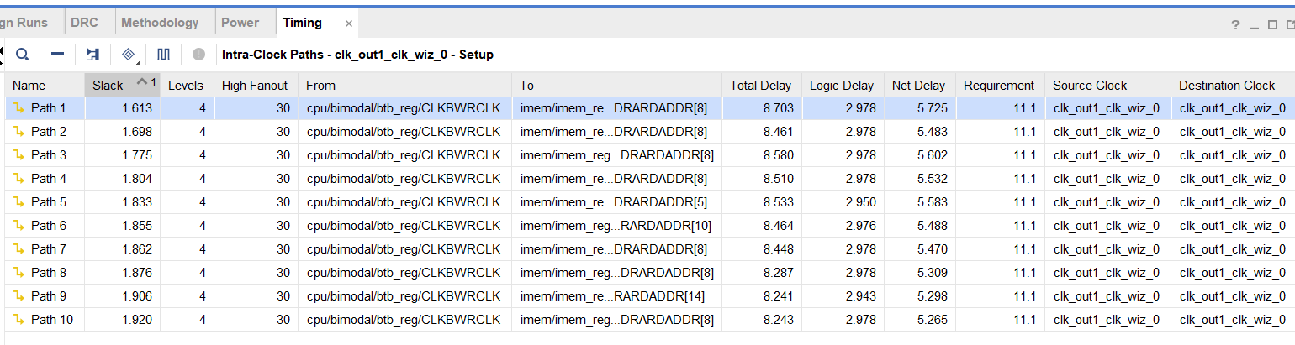
設計したコンピュータの動作周波数
Vivado の Open Implemented Design でデザインを開き、Timing ウィンドウを表示する。
Vivado の Timing ウィンドウをキャプチャして張り付けること。
Requirement が、クロック周期（Excelファイルの Cycle time）と一致していることを確認すること。
3

Slide 4
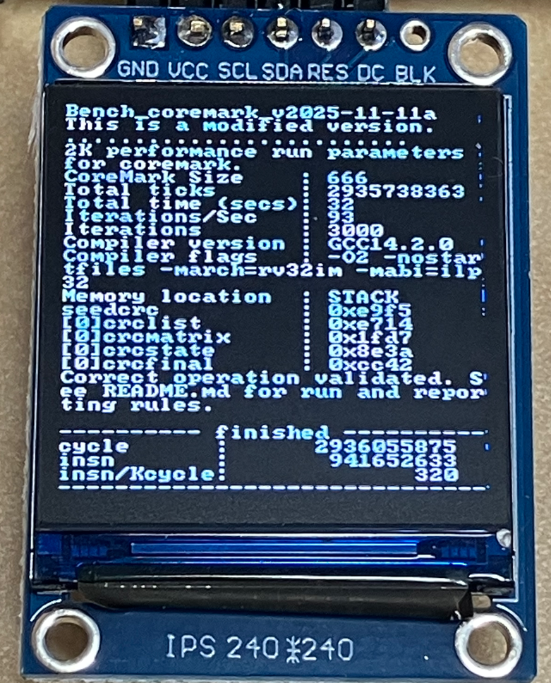
Benchmark(1): CoreMark
右の写真はそのままにする。
設計したコンピュータで、CoreMark を動作させた画面をカメラで撮影して、この左の画像を置き換える。
リセットボタンを利用せずに、FPGAのコンフィギュレーション後にUARTでベンチマークを送信して動作させること。
Sceenshot of your designed computer
Sceenshot of the reference design
4

Slide 5
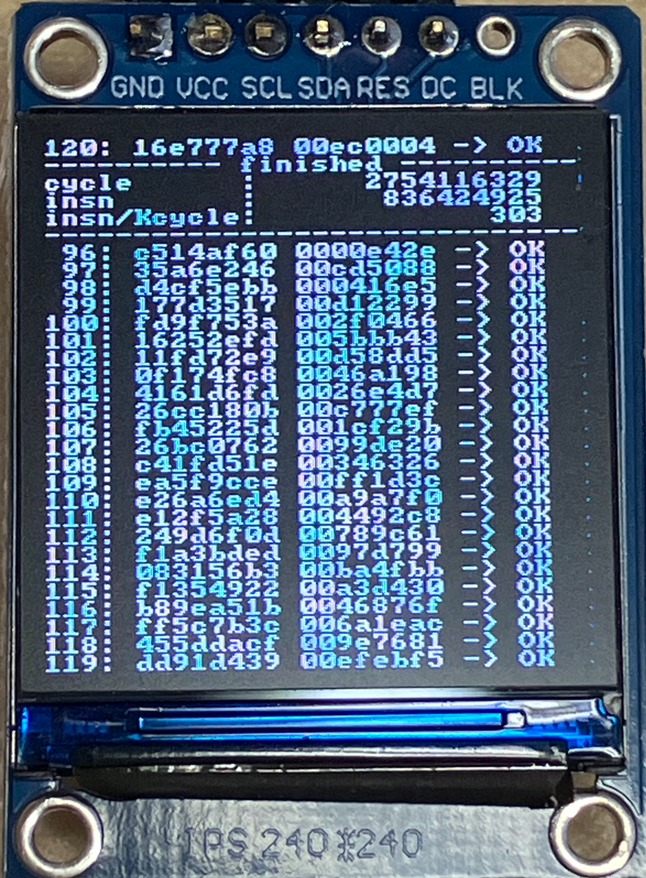
Benchmark(2): Sorting
右の写真はそのままにする。
設計したコンピュータで、Sorting を動作させた画面をカメラで撮影して、この左の画像を置き換える。
リセットボタンを利用せずに、FPGAのコンフィギュレーション後にUARTでベンチマークを送信して動作させること。
Sceenshot of your designed computer
Sceenshot of the reference design
5

Slide 6
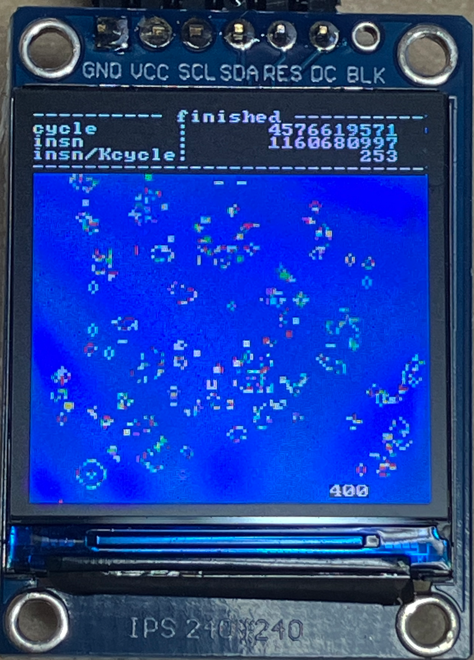
Benchmark(3): Lifegame
右の写真はそのままにする。
設計したコンピュータで、Lifegame を動作させた画面をカメラで撮影して、この左の画像を置き換える。
リセットボタンを利用せずに、FPGAのコンフィギュレーション後にUARTでベンチマークを送信して動作させること。
Sceenshot of your designed computer
Sceenshot of the reference design
6

Slide 7
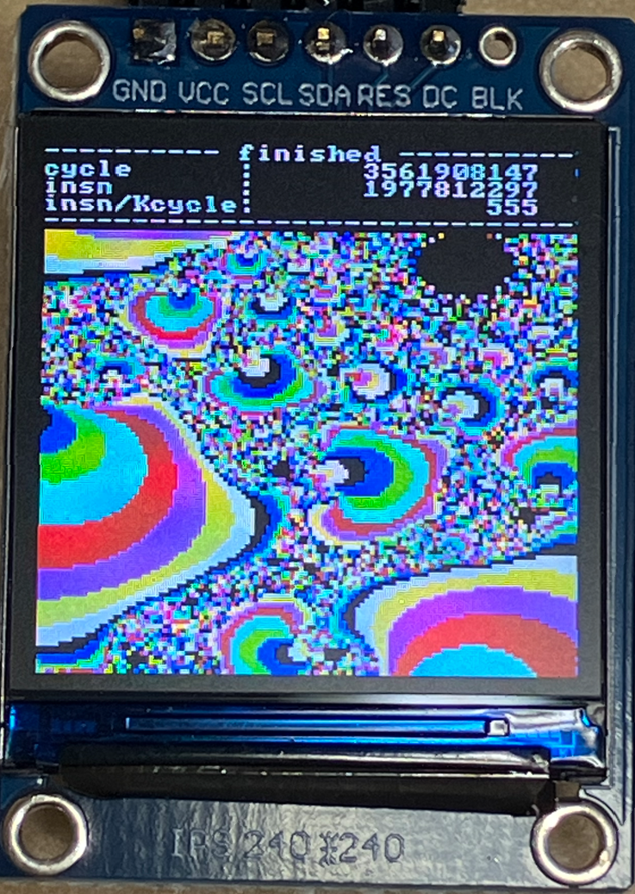
Benchmark(4): Mandelbrot
右の写真はそのままにする。
設計したコンピュータで、Mandelbrot を動作させた画面をカメラで撮影して、この左の画像を置き換える。
リセットボタンを利用せずに、FPGAのコンフィギュレーション後にUARTでベンチマークを送信して動作させること。
Sceenshot of your designed computer
Sceenshot of the reference design
7

Slide 8
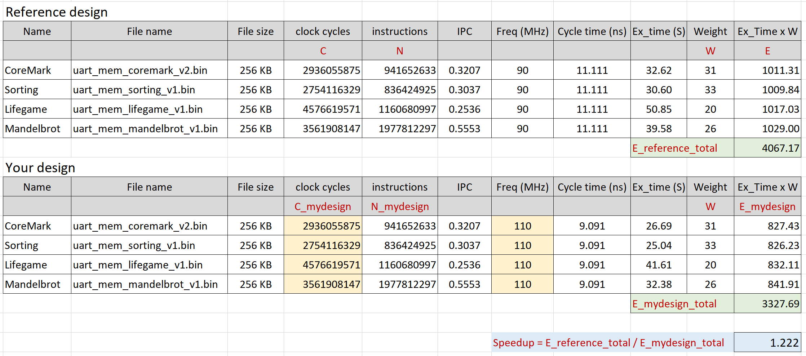
Frequency and speedup of your designed computer
赤色の数字を修正する
Freq (MHz) = 110
Speedup = 1.222
Excelファイルの「黄色い色のセルの値」を更新して、画像を張り付ける
8

Slide 9
設計したコンピュータで工夫した点 (1)
If_pc
IfId
IdEx
ExMa
MaWb
Mux
BRU
IdEx_ src1
Mux
bimodal
If_br_pred_pc
Mux
regfile
r_pc
ALU
ExMa_ rslt
Mux
Ma_br_true_pc
Mux
0 or 4
IdEx_ src2
+
MUL/DIV/CFU
OR
r_pc
IfId_pc
MaWb_ rslt
+
pre_
decoder
imem
SU
dmem
LU
r_pc
IfId_ir
decoder
imm_gen
IF stage
ID stage
EX stage
MA stage
WB
stage
Instructions
CC1
CC2
CC3
CC4
CC5
CC6
CC7
Time
32’h0 addi x1,x0,3
IF
ID
EX
MA
WB
このスライドの図を必ずしも使う必要はない。工夫した点が伝わるように、わかりやすいスライドを追加すること。
32’h4 nop
IF
ID
EX
MA
WB
32’h8 nop
IF
ID
EX
MA
WB
32’hc addi x30,x10,0
IF
ID
EX
MA
WB
9

Slide 10
設計したコンピュータで工夫した点 (2)
If_pc
IfId
IdEx
ExMa
MaWb
Mux
BRU
IdEx_ src1
Mux
bimodal
If_br_pred_pc
Mux
regfile
r_pc
ALU
ExMa_ rslt
Mux
Ma_br_true_pc
Mux
0 or 4
IdEx_ src2
+
MUL/DIV/CFU
OR
r_pc
IfId_pc
MaWb_ rslt
+
pre_
decoder
imem
SU
dmem
LU
r_pc
IfId_ir
decoder
imm_gen
IF stage
ID stage
EX stage
MA stage
WB
stage
Instructions
CC1
CC2
CC3
CC4
CC5
CC6
CC7
Time
32’h0 addi x1,x0,3
IF
ID
EX
MA
WB
このスライドの図を必ずしも使う必要はない。工夫した点が伝わるように、わかりやすいスライドを追加すること。
32’h4 nop
IF
ID
EX
MA
WB
32’h8 nop
IF
ID
EX
MA
WB
32’hc addi x30,x10,0
IF
ID
EX
MA
WB
10

